Slide 1
JAVA 8
Streams e Collectors

Slide 2
Ordenadores de coleção
O processo de ordenar coisas é bem comum no nosso dia a dia e foi bastante modificado no JAVA 8.
A maioria das API tem mais de 15 anos, alguns métodos foram redefinidos, como o STREAM, COMPARATOR, etc.

Slide 3
Para que serve o Stream?
A Stream API fornece um recurso interessante quando temos que filtrar grandes volumes de dados em uma coleção. A fim de ganharmos em desempenho essa filtragem, aproveitando o poder de processamento dos computadores.

Slide 4
Exemplo do livro Java 8 Prático
class Capitulo7 {
public static void main (String... args){
Usuario user1 = new Usuario("Paulo Silveira", 150);
Usuario user2 = new Usuario("Rodrigo Turini", 120);
Usuario user3 = new Usuario("Guilherme Silveira", 90);
List<Usuario> usuarios = Arrays.asList(user1, user2, user3);
Stream<Usuario> stream = usuarios
.stream()
.filter(u -> u.getPontos() > 100);
stream.forEach(System.out::println);
}
}
Ao executar esse código recebemos a saída:
Usuario Paulo Silveira
Usuario Rodrigo Turini
Notes:
Houve clareza de código! Desapareceram os retornos, isso faz desaparecer mais chaves no código. Variáveis temporárias também podem ser omitidas.

Slide 5
Comparator
A interface Comparator também veio acrescentar à lista de modificação no JAVA 8. Ele suprime muitas linhas de código.
Comparator<String> comparador = (s1, s2) -> {
return Integer.compare(s1.length(), s2.length());
};

Slide 6
Lambda - Java 8
Essa é a sintaxe do Lambda no Java 8. Ela pode ser utilizado com qualquer interface funcional. Uma interface funcional é aquela que possui apenas um método abstrato (semanticamente falando pode haver diferenças).
O código pode ficar ainda mais enxuto. Como há apenas uma instrução dentro desse lambda, não precisamos nem do return, nem do uso das chaves:
Comparator<String> comparador = (s1, s2) ->
Integer.compare(s1.length(), s2.length());
Ou ainda passar tudo isso diretamente como argumento para o sort:
palavras.sort((s1, s2) -> Integer.compare(s1.length(), s2.length()));

Slide 7
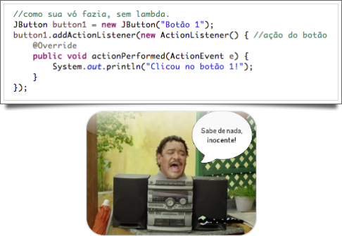

Slide 8


Slide 9
As expressões Lambda representam uma função anônima. Então, elas são como métodos, mas não são realmente um método. Elas são como funções anônimas no sentido de que elas tem as mesmas funcionalidades de um método, mas elas não são métodos porque não estão associadas com uma classe. Se pensar no Java como programamos hoje, criamos classes e classes têm métodos. Portanto o método tem uma classe associada a ele. No caso das expressões Lambda, não há uma classe associada a ela!
Simon Ritter

Slide 10
MapReduce
É um modelo de programação para processamento de dados de forma paralela. O modelo é simples, embora não seja tão simples escrever programas úteis o utilizando. Isto ocorre porque o MapReduce trabalha com duas primitivas de processamento de dados, Mapper e Reducer, o que torna a programação não muito trivial, além de ser diferente do que a maior parte dos desenvolvedores está acostumada.

Slide 11
MapReduce: Fases
MapReduce são inerentemente paralelos, o que o coloca como uma solução fantástica para problemas que envolvam análise de dados em larga escala. Com isso, uma vez que a aplicação MapReduce está escrita, escalar a mesma para rodar em cima de centenas, milhares ou milhões de dados é apenas uma questão de mudança de configuração.
Como é possível deduzir, o MapReduce possui duas fases: mapeamento e redução. Na fase de mapeamento, o MapReduce pega os dados de entrada e envia cada um dos elementos de dados para a função Mapper. Já na fase de redução, a função Reducer processa todas as saídas da função Mapper e chega a um resultado final. Em outros termos, a função Mapper é feita para filtrar e transformar os dados que serão agregados pela função Reducer.

Slide 12
Concluindo o pensamento
O Java precisa das expressões lambda para facilitar a vida do desenvolvedor. As expressões lambdas eram necessárias para a criação dos Streams e também para implementar a ideia de passagem de comportamento como a passagem de valor. Também precisávamos ampliar as interfaces existentes, com o uso das extensões de métodos do Java SE 8. Isso permite fornecer a ideia de operações em lote na Collections e permite fazer coisas que são mais simples, e de um modo mais legível. O Java SE 8 está basicamente evoluindo a linguagem.

Slide 13
Obrigado!
Vamos para a parte prática.
FIM.
Linkedin.com/in/BrenoGomes23

